Slide 1
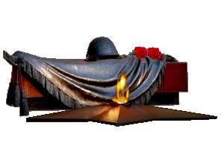
Евгений Рылов – герой Советского Союза
Исполнитель: Рябчик Алиса,
ученица 8 А класса;
Руководитель: Вальковская Ольга Ильинична

Slide 2
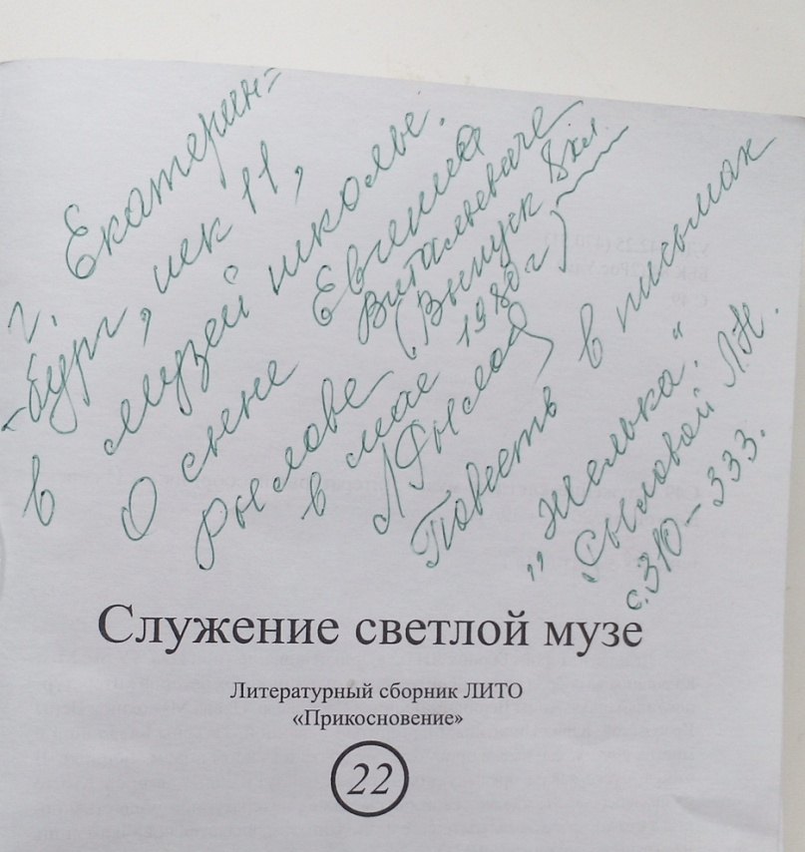
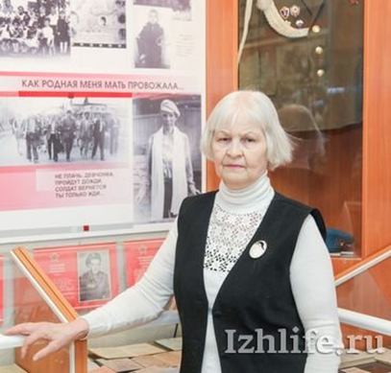
«Я хочу, чтобы в вашей школе была память о моем сыне»

Slide 3
Цель и задачи
Цель проекта: воссоздание биографии и портрета воина-афганца — Евгения Рылова.
Задачи:
- реферирование литературы об участии СССР в Афганской войне - осуществление поиска фактических материалов о Евгения
- воссоздание его личностного портрета на основе писем
- содействие увековечиванию памяти о нем в нашей школе

Slide 4
Предмет и объект
Объект исследования:
участие в афганской войне ОКСВ.
Предмет исследования:
судьба героя-афганца — Евгения Рылова.

Slide 5
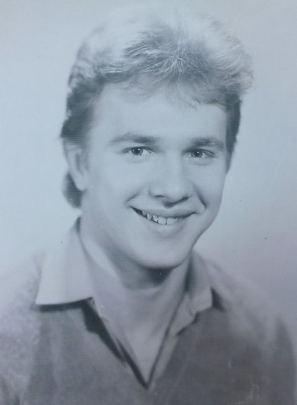
Школьные годы

Slide 6
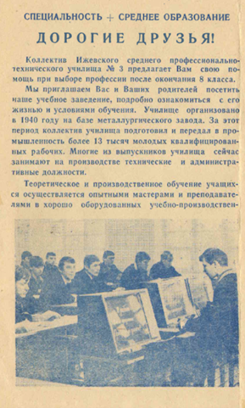
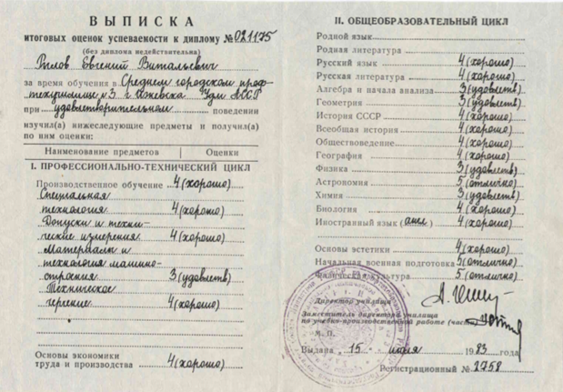
Ижевское профессионально-техническое училище №3

Slide 7
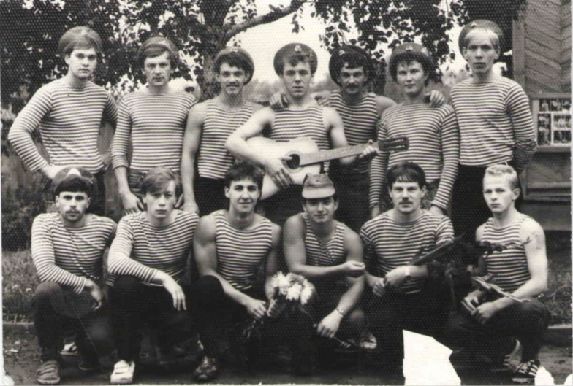
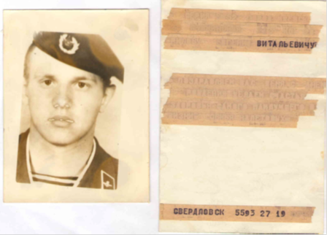
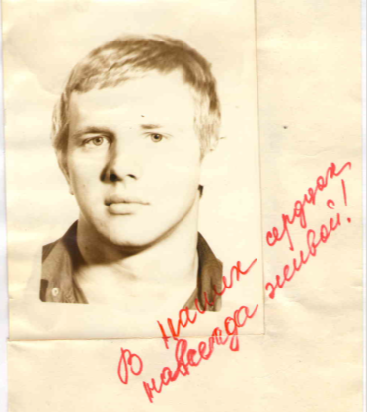
Армейские годы
103 полк 44-ой воздушно-десантной дивизии

Slide 8
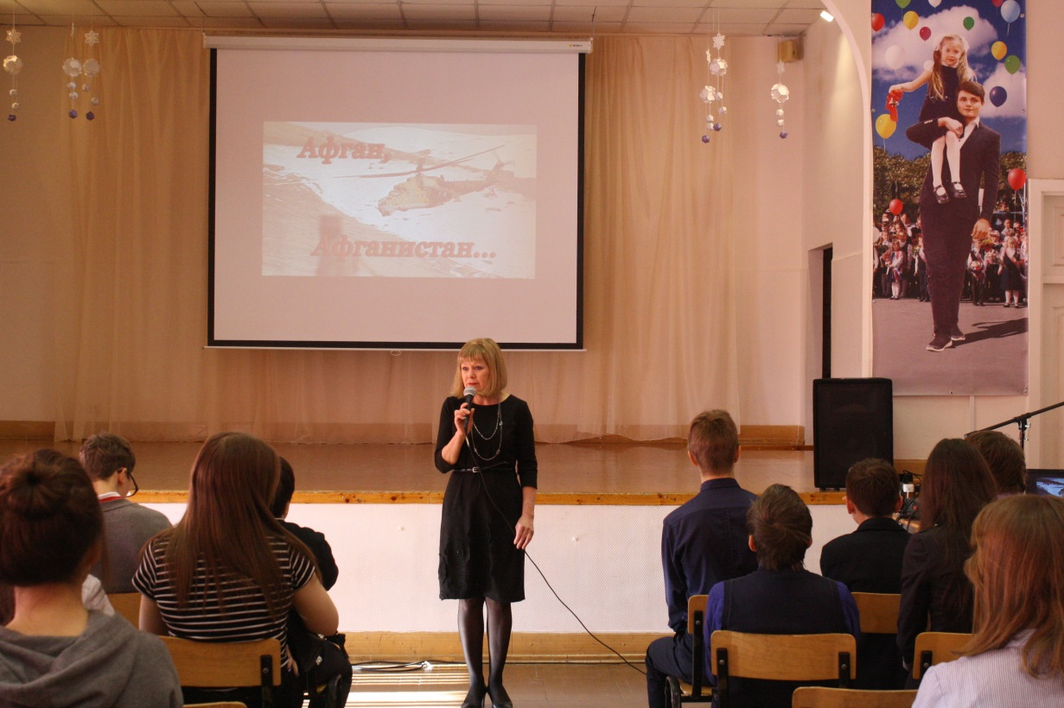
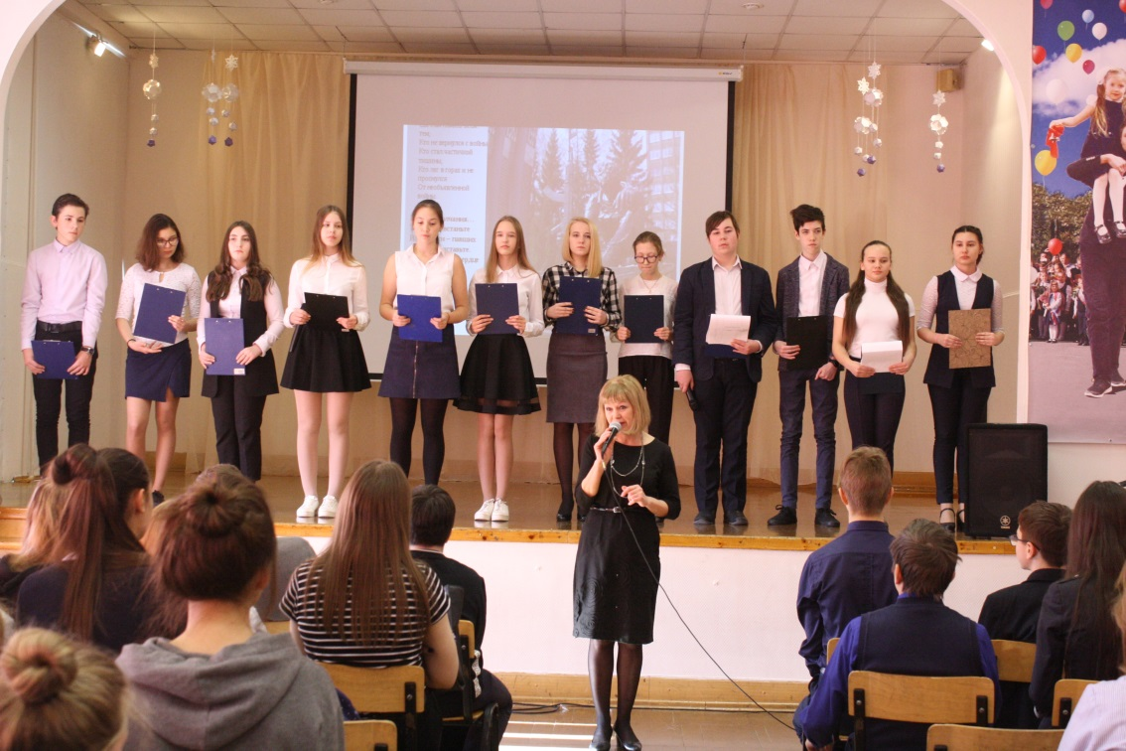
Урок мужества

Slide 9
Евгений Рылов – герой Советского Союза
Исполнитель: Рябчик Алиса,
ученица 8 А класса;
Руководитель: Вальковская Ольга Ильинична

